Slide 1
6장 분기한정법 (Branch-and-Bound)
실습 소요 시간 100분

Slide 2

최대화
문제: 최대가치의 보물을 찾는다.
각 팻말은 그 코스로 갔을 때의 가능한 보물의 최대가치를 알려 준다.
그러나, 그 가치의 보물이 있다는 것을 의미하지 않고, 보물 가치의 상한을 보여 준다.
즉, 실제 가치 ≤ 팻말 표시
A
B
100
200

Slide 3
Q: 만일 이미 C코스(실제 보물 180)을 안내자가 알고 있다면, A와 B를 탐사할까?
A
B
100
150
C
180

Slide 4
Q: 이미 C코스(실제 보물 80)을 알고 있다고 가정. 출발점에서 시작해서 D로 이동하니, A와 B의 갈림길에서 팻말 확인. A는 70, B는 100. 어느 곳을 탐사할까?
A
B
70
100
D
150
출발점
C
80

Slide 5
Q: 안내자는 A와 B 중 어느 곳을 먼저 탐색하는 것이 유리할까?
A
B
100
200
팻말: bound

Slide 6
분기한정법(branch-and-bound)
특징:
되추적 기법과 같이 상태공간트리를 구축하여 문제를 해결.
최적의 해를 구하는 문제(optimization problem)에 적용할 수 있음.
최적의 해를 구하기 위해서는 모든 해를 다 고려해 보아야 하므로 트리의 마디를 순회(traverse)하는 방법에 구애 받지 않음.
분기한정 알고리즘의 원리
각 마디를 검색할 때 마다, 그 마디가 유망(promising)한지의 여부를 결정하기 위해서 한계값(bound)을 계산한다.
그 한계치는 그 마디로부터 가지를 뻗어나가서(branch) 얻을 수 있는 해답값의 한계를 나타낸다.
따라서 만약 그 한계값이 지금까지 찾은 최적의 해답값 보다 좋지 않은 경우는 더 이상 가지를 뻗어서 검색을 계속할 필요가 없으므로, 그 마디는 유망하지 않다(nonpromising)고 할 수 있다.

Slide 7
0-1 Knapsack Problem
problem: S = {item₁, item₂,…, item_{n}}
w_{i} = weight of item_{i}
p_{i} = profit of item_{i}
W = maximum weight the knapsack can hold.
Determine a subset A of S such that is maximized subject to
or

Slide 8
x₁
1
0
x₂
1
0
1
0
x_{n}
1
0
1
0
1
0
Candidate solutions

Slide 9
최적화 문제를 풀기 위한 일반적인 되추적 알고리즘
void checknode(node v) {
node u;
if(value(v) is better than best)
best = value(v);
if(promising(v))
for(each child u of v)
checknode(u);
}
feasible solution 인지 확인하는 절차 포함. 즉 자신이 유효한지도 확인
최적화문제 이므로 최적값을 유지
자식으로 확장 가능한지, 즉, 앞으로 뻗어 나갈 수 있는 가능성 확인: bound 이용
best : 지금까지 찾은 제일 좋은 해답값.
value(v) : v 마디에서의 해답값.

Slide 10
0-1 배낭채우기: 알고리즘
알고리즘 스케치:
profit : 그 마디에 오기까지 넣었던 아이템의 값어치의 합.
weight : 그 마디에 오기까지 넣었던 아이템의 무게의 합.
bound : 마디가 수준 i에 있다고 하고, 수준 k에 있는 마디에서 총무게가 W를 넘는다고 하자. 그러면
i
i+1
k-1
k
weight
이론적으로 현 상태에서 얻을 수 있는 최대 이익
k번째 아이템에 가용한 용량
k번째 아이템의 단위 무게당 값어치
처음 k-1개를 이용한 아이템의 값어치

Slide 11
i | p_{i} | w_{i} | p_{i/}w_{i}
1 | $40 | 2 | $20
2 | $35 | 5 | $7
3 | $18 | 3 | $6
4 | $25 | 5 | $5
5 | $10 | 5 | $2
W=16
첫번째 아이템을 넣은 상태의 bound 계산 예
bound = $40 + $35+$18+ $25+1*$10/5=$118+$2 =$120
2kg
5+3+5=13kg
5kg
i
i+1
다섯 번째 아이템이 들어갈
수 있는 공간은 1kg=16-2-13
k-1
k
weight
이론적으로 현 상태에서 얻을 수 있는 최대 이익
k번째 아이템에 가용한 용량
k번째 아이템의 단위 무게당 값어치
처음 k-1개를 이용한 아이템의 값어치

Slide 12
maxprofit : 지금까지 찾은 최선의 해답이 주는 값어치
bound ≤ maxprofit 이면 수준 i에 있는 마디는 유망하지 않다.
w_{i}와 p_{i}를 각각 i번째 아이템의 무게와 값어치라고 하면, p_{i} /w_{i} 의 값이 큰 것부터 내림차순으로 아이템을 정렬한다. (일종의 탐욕적인 방법이 되는 셈이지만, 알고리즘 자체는 탐욕적인 알고리즘은 아니다.)
초기값:
maxprofit := $0; profit := $0; weight := 0

Slide 13
깊이우선순위로 각 마디를 방문하여 다음을 수행한다:
1. 그 마디의 profit과 weight를 계산한다.
2. 그 마디의 bound를 계산한다.
3. weight < W and bound > maxprofit이면, 검색을 계속한다;
그렇지 않으면, 되추적.
고찰: 최선이라고 여겼던 마디를 선택했다고 해서 실제로 그 마디로부터 최적해가 항상 나온다는 보장은 없다.
(예 5.6) n = 4, W = 16
일 때, 되추적을 사용하여 구축되는 가지친 상태공간트리를 그려 보시오.
i | p_{i} | w_{i} | p_{i/}w_{i}
1 | $40 | 2 | $20
2 | $30 | 5 | $6
3 | $50 | 10 | $5
4 | $10 | 5 | $2

Slide 14
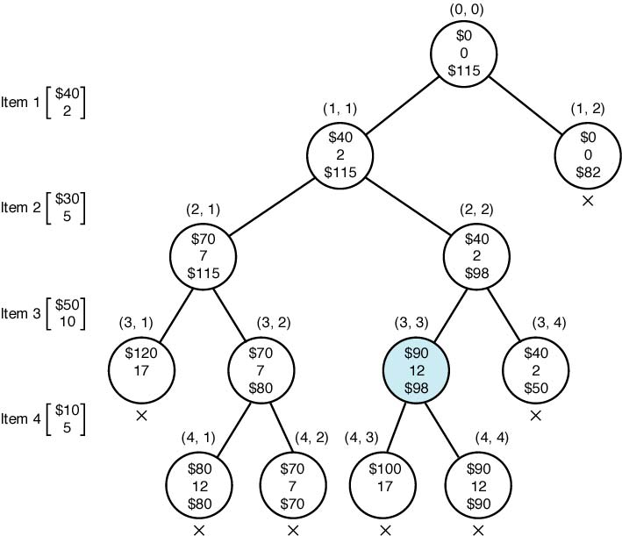
void checknode(node v) {
node u;
if(value(v) is better than best)
best = value(v);
if(promising(v))
for(each child u of v)
checknode(u);}
i | p_{i} | w_{i} | p_{i/}w_{i}
1 | $40 | 2 | $20
2 | $30 | 5 | $6
3 | $50 | 10 | $5
4 | $10 | 5 | $2
W=16
40+30+50×9/10
30+50+10×1/5
bound < 90, nonpromising.
profit
weight
bound
bound < 90, nonpromising.
if bound ≤maxprofit, nonpromising.
Actually, no more expansion is possible
탐색 노드수 13개

Slide 15
i | p_{i} | w_{i} | p_{i/}w_{i}
1 | $40 | 2 | $20
2 | $30 | 5 | $6
3 | $50 | 10 | $5
4 | $10 | 5 | $2
W=16
탐색순서
탐색 노드수 13개

Slide 16
분기한정 가지치기로 깊이우선검색(Depth-First Search with Branch-and-Bound)
n개의 아이템. 양의 정수 W. 배열 w와 p, 인덱스는 1부터 n. 각 배열은 p[i]/w[i] 값의 내림차순으로 정렬
출력: 배열 bestset, 1부터 n. bestset[i]의 값은 i번째 아이템이 최적의 해에 포함되어 있으면 Y, 아니면 N.
void knapsack(index i, int profit, int weight)
{
if(weight <= W && profit > maxprofit){
maxprofit = profit;
numbest = i;
bestset = include;
}
if(promising(i)){
include[i+1]=“yes”;
knapsack(i+1,profit+p[i+1],weight+w[i+1]);
include[i+1]=“no”;
knapsack(i+1, profit, weight);
}
}
자신이 유효한지, 지금까지의 최대값보다 큰지
마지막으로 포함되는 아이템
배열간의 복사
i+1 포함
남은 공간이 있고확장 시 bound 값이 현재 최대값보다 크면
i+1 불포함

Slide 17
남은 공간이 있고확장 시 bound 값이 현재 최대값보다 크면 true
bool promising(index i) {
index j,k;
int totweight;
float bound;
if(weight >= W)
return false;
else{
j=i+1;
bound = profit;
totweight = weight;
while ( j<=n && totweight + w[j] <= W){
totweight = totweight + w[j];
bound = bound + p[j];
j++;
}
k=j;
if(k<=n) bound = bound + (W-totweight)*p[k]/w[k];
return bound > maxprofit;
}
}
남은 공간 확인
아직 안 채운 item이 있으면
자신이 유효한지, 그리고 확장이 가능한지 확인
초기 호출: numbest=0, maxprofit=0, knapsack(0,0,0);

Slide 18
numbest=0;
maxprofit=0;
knapsack(0,0,0);
cout << maxprofit;
for (j=1; j<= numbest; j++)
cout << bestset[i];

Slide 19
[실습프로그램] 분기한정 가지치기로 깊이우선검색
def kp(i, profit, weight):
global bestset
global maxp
if( weight <= W and profit >maxp):
maxp = profit
bestset = include[:]
# best = include는 best를 include의 reference로 만든다.
# 한 번 동일한 값을 가진 후 그 이후는 계속 동일함.
구현

Slide 20
def promising(i,weight,profit):
global maxp
구현
n=4
W=16
p=[40,30,50,10]
w=[2,5,10,5]
maxp=0
include =[0,0,0,0]
bestset = [0,0,0,0]
kp(-1,0,0)
print(maxp)
print(bestset)
90
[1, 0, 1, 0]
>>>
W=16, p=[40,30,50,10], w=[2,5,10,5]

Slide 21
0-1 배낭채우기 알고리즘: 분석
이 알고리즘이 점검하는 마디의 수는 2^{n+1} – 1 =Θ(2^{n})이다.
the optimal solution: x₁=x₂=…=x_{n-1}=0, x_{n}=1. 즉 n번째 아이템을 선택하는 것이 해답.
모든 마디를 검사.
W=n, p_{i}=1, w_{i}=1, (1≤ i ≤n-1) , p_{n}=n, w_{n}=n 이면
x₁
1
0
x₂
1
0
1
0
Every nonleaf is promising
x_{n}
0
0
1
0
1
1
Optimal solution

Slide 22
0-1 배낭채우기 알고리즘: 분석
위 보기의 경우의 분석: 점검한 마디는 13개이다. 이 알고리즘이 동적계획법으로 설계한 알고리즘 보다 좋은가?
확실하게 대답하기 불가능 하다.
Horowitz와 Sahni(1978)는 Monte Carlo 기법을 사용하여 되추적 알고리즘이 동적계획법 알고리즘 보다 일반적으로 더 빠르다는 것을 입증하였다.
Horowitz와 Sahni(1974)가 분할정복과 동적계획법을 적절히 조화하여 개발한 알고리즘은 Ο(2^{n/2})의 시간복잡도를 가지는데, 이 알고리즘은 되추적 알고리즘 보다 일반적으로 빠르다고 한다.

Slide 23
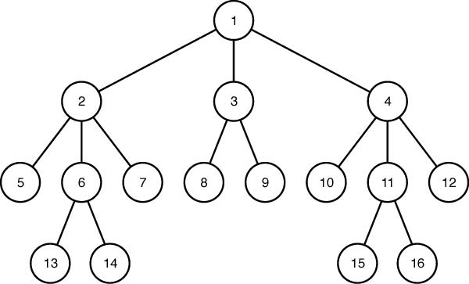
분기한정 가지치기로 너비우선검색
너비우선검색(breadth-first search)순서:
(1) 뿌리마디를 먼저 검색한다.
(2) 다음에 수준 1에 있는 모든 마디를 검색한다.
(왼쪽에서 오른쪽으로)
(3) 다음에 수준 2에 있는 모든 마디를 검색한다
(왼쪽에서 오른쪽으로)
(4) ...

Slide 24
일반적인 너비우선검색 알고리즘
대기열(queue)을 사용하여 구현
void breadth_first_search(tree T) {
queue_of_node Q;
node u, v;
initialize(Q);
v = root of T;
visit v;
enqueue(Q,v);
while(!empty(Q)) {
dequeue(Q,v);
for(each child u of v) {
visit u;
enqueue(Q,u);
}
}
}

Slide 25
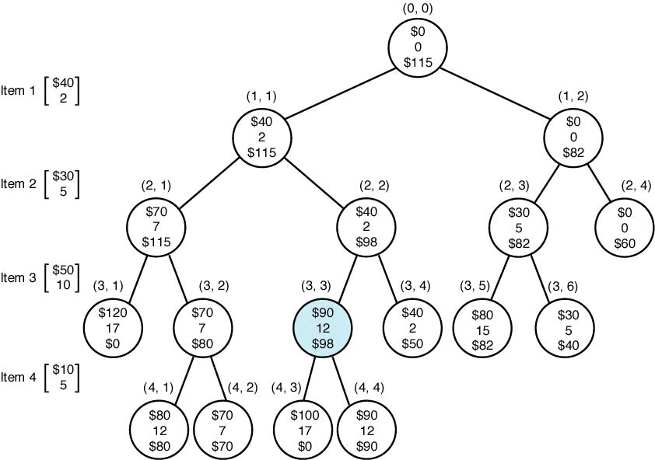
(예 6.1)
- 앞의 예를 분기한정 가지치기 너비우선검색한 가지친 상태공간트리
- 검색하는 마디의 개수는 17. 되추적 알고리즘(13개)보다 좋지 않다!
profit
weight
bound
i | p_{i} | w_{i} | p_{i/}w_{i}
1 | $40 | 2 | $20
2 | $30 | 5 | $6
3 | $50 | 10 | $5
4 | $10 | 5 | $2
W=16
(2,4)를 방문할 때는 이미 maxprofit이 70 이므로, (2,4)에서 비유망(60<70). (2,4)의 자식을 queue에 안 넣음
(3,5)를 방문할 때는 이미 maxprofit이 90 이지만, (2,3)에서 queue에 삽입할 때는 유망(70<82)하였으므로, 이 마디를 확인한다.
→ maxprofit은 자식마디를 실제 방문할 때 변할 수 있음.

Slide 26
분기한정 너비우선검색 알고리즘
void breadth_first_branch_and_bound(state_space_tree T, number& best) {
queue_of_node Q;
node u, v;
initialize(Q); // Q는 빈 대기열로 초기화
v = root of T; //뿌리마디를 방문
enqueue(Q,v);
best = value(v);
while(!empty(Q)) {
dequeue(Q,v);
for(each child u of v) { // 각 자식마디를 방문
if(value(u) is better than best)
best = value(u);
if(bound(u) is better than best)
enqueue(Q,u);
}
}
}

Slide 27
void knapsack2(int n, const int p[], const int w[], int W, int& maxprofit){
queue_of_node Q;
node u,v;
initialize(Q);
v.level=0; v.profit=0; v.weight=0;
maxprofit=0;
enqueue(Q,v);
while(!empty(Q)){
dequeue(Q,v);
u.level = v.level + 1;
u.weight = v.weight + w[u.level];
u.profit = v.profit + p[u.level];
if(u.weight <= W && u.profit > maxprofit)
maxprofit = u.profit;
if(bound(u) > maxprofit)
enqueue(Q,u);
u.weight = v.weight;
u.profit = v.profit;
if(bound(u) > maxprofit)
enqueue(Q,u);
}
}
v
1
0
u
u를 v의 자식마디로 만듬. u를 다음 아이템을 포함하는 자식마디로 놓음
α
u를 v의 자식마디로 만듬. u를 다음 아이템을 포함하지 않는 자식마디로 놓음. profit과 weight의 변화가 없으므로, α 부분 없음.
dequeue(Q,v)후 v가 아직 유망한 지 점검가능. 여기서는 생략
만일 dequeue 후 유망점검이 있다면 (3,5) 이후는 바로 대상이 아닌 것으로 판단가능

Slide 28
float bound (node u) {
index j,k;
int totweight;
float result;
if(u.weight >= W)
return 0;
else{
result = u.profit;
j = u.level+1;
totweight = u.weight;
while ( j<=n && totweight + w[j] <= W){
totweight = totweight + w[j];
result = result + p[j];
j++;
}
k=j;
if(k<=n)
result = result + (W-totweight)*p[k]/w[k];
return result;
}
}

Slide 29
[실습프로그램] 분기한정 가지치기로 너비우선검색
import queue
class Node:
def __init__(self,level,weight, profit, include):
self.level = level
self.weight = weight
self.profit = profit
self.include = include

Slide 30
def kp_BFS():
global maxProfit
global bestset
q = queue.Queue()
구현
def compBound(u):
구현
n=4
W=16
p=[40,30,50,10]
w=[2,5,10,5]
include=[0]*n
maxProfit =0
bestset=n*[0]
kp_BFS()
print(bestset)
W=16, p=[40,30,50,10],
w=[2,5,10,5]
[1, 0, 1]
>>>

Slide 31
분기한정 가지치기로 최고우선검색 (best-first search)
최적의 해답에 더 빨리 도달하기 위한 전략:
1. 주어진 마디의 모든 자식마디를 검색한 후,
2. 유망하면서 확장되지 않은(unexpanded) 마디를 살펴보고,
3. 그 중에서 가장 좋은(최고의) 한계치(bound)를 가진 마디를 확장한다.
최고우선검색(Best-First Search)은 너비우선검색에 비해서 좋아짐

Slide 32
분기한정 최고우선검색 알고리즘
void best_first_branch_and_bound(state_space_tree T, number& best) {
priority_queue_of_node PQ;
node u,v;
initialize(PQ); // PQ를 빈 대기열로 초기화
v = root of T;
best = value(v);
insert(PQ,v);
while(!empty(PQ)) { // 최고 한계값을 가진 마디를 제거
remove(PQ,v);
if(bound(v) is better than best) // 마디가 아직 유망한 지 점검
for(each child u of v) {
if(value(u) is better than best)
best = value(u);
if(bound(u) is better than best)
insert(PQ,u);
}
}
}
추가부분
void breadth_first_branch_and_bound( -----) {
= = = =
while(!empty(Q)) {
dequeue(Q,v);
for(each child u of v) {
if(value(u) is better than best)
best = value(u);
if(bound(u) is better than best)
enqueue(Q,u);
} }}

Slide 33
u가 유망하면 PQ에 입력
void knapsack3(int n, const int p[], const int w[],
int W, int& maxprofit){
priority_queue_of_node PQ;
node u,v;
initialize(PQ);
v.level = 0; v.profit = 0; v.weight = 0;
maxprofit = 0;
v.bound = bound(v);
insert(PQ,v);
while(!empty(PQ)){
remove(PQ,v);
if(v.bound > maxprofit){ /* 마디가 아직 유망한지 확인
u.level = v.level + 1;
u.weight = v.weight + w[u.level];
u.profit = v.profit + p[u.level];
if(u.weight <= W && u.profit > maxprofit)
maxprofit = u.profit;
u.bound = bound(u);
if(u.bound > maxprofit)
insert(PQ,u);
u.weight = v.weight;
u.profit = v.profit;
u.bound = bound(u);
if(u.bound > maxprofit)
insert(PQ,u);
} // if
} // while
}
float bound(node u)
{
same as before
}
최고의 한계값을 가진 마디 추출
u를 다음 아이템을 포함하는 자식마디로 놓음
지금까지 발견한 해 중 가장 좋은 것이면
v
u가 유망하면 PQ에 입력
1
0
u
u를 다음 아이템을 포함하지 않는 자식마디로 놓음

Slide 34
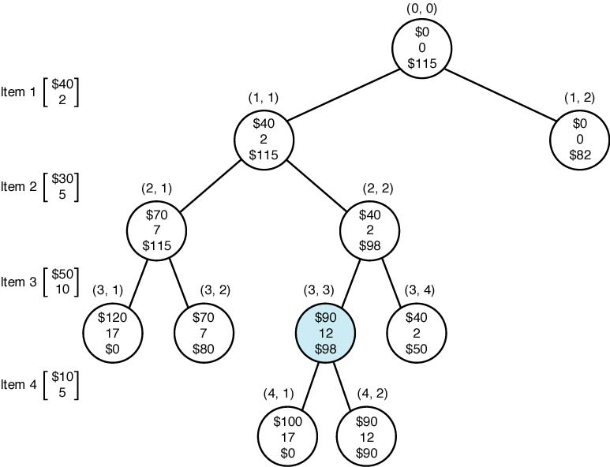
(그림 6.3) 분기한정 가지치기로 최고우선검색을 하여 가지친 상태공간트리. 검색하는 마디는 11개.
profit
weight
bound
1
i | p_{i} | w_{i} | p_{i/}w_{i}
1 | $40 | 2 | $20
2 | $30 | 5 | $6
3 | $50 | 10 | $5
4 | $10 | 5 | $2
2
3
4
5
W=16
탐색순서
8
9
maxprofit=90>bound 이므로 확장안함
6
7
분기한정 가지치기 너비우선:17개
분기한정 깊이우선: 13개
10
11

Slide 35
탐색순서
- bound는 노드 내 표시
분기한정 가지치기 너비우선:17개
분기한정 깊이우선: 13개
115
maxprofit=0
115
82
82
maxprofit=40
insert(PQ)
115
98
maxprofit=70
insert(PQ)
82
82
82
98
maxprofit=90>bound 이므로 추가작업 없음
0
80
0
80
98
50
0
80
50
x
maxprofit=90
not insert
insert(PQ)
maxprofit=90>bound 이므로 추가작업 없음
0
90
최종적으로 PQ 내에 82,80 이 순차적으로 remove(PQ)에 의해 확인되지만, maxprofit>bound 이므로, 추가 작업 없음

Slide 36
[실습프로그램] 분기한정 가지치기로 최고우선검색
import queue
class Node:
def __init__(self,level,weight, profit, bound, include):
self.level = level
self.weight = weight
self.profit = profit
self.bound = bound
self.include = include
def __cmp__(self, other):
return cmp(self.bound, other.bound)

Slide 37
def kp_Best_FS():
global maxProfit
global bestset
temp = n*[0]
v = Node(-1,0,0, 0.0,temp)
구현
def compBound(u):
if u.weight >=W:
return 0
else:
구현
# heap이 minheap이라 bound를 계산하여 -를 하여 리턴한다. 비교를 < maxProfit으로 수행한다.
n=4
W=16
p=[40,30,50,10]
w=[2,5,10,5]
include=[0]*n
maxProfit =0
bestset=n*[0]
kp_Best_FS()
print(bestset)
print(maxProfit)
W=16, p=[40,30,50,10],
w=[2,5,10,5]
[1, 0, 1, 0]
-90
>>>

Slide 38
외판원 문제 (Traveling Salesman(person) Problem)
하나의 노드에서 출발하여 다른 노드들을 각각 한번씩 만 방문하고, 다시 출발노드로 돌아오는 가장 짧은 일주여행경로(tour)를 결정하는 문제
이 문제는 음이 아닌 가중치가 있는, 방향성 그래프로 나타낼 수 있다.
그래프 상에서 일주여행경로(tour, Hamiltonian circuit)는 한 정점을 출발하여 다른 모든 정점을 한번씩 만 거쳐서 다시 그 정점으로 돌아오는 경로.
여러 개의 일주여행경로 중에서 길이가 최소가 되는 경로가 최적일주여행경로(optimal tour)가 된다.
무작정 알고리즘: 가능한 모든 일주여행경로를 다 고려한 후, 그 중에서 가장 짧은 일주여행경로를 선택한다. 가능한 일주여행경로의 총 개수는 (n - 1)!.

Slide 39
(예) 가장 최적이 되는 일주여행경로는?
2
v₁
v₂
1
3
4
6
7
6
9
v₄
v₃
8

Slide 40
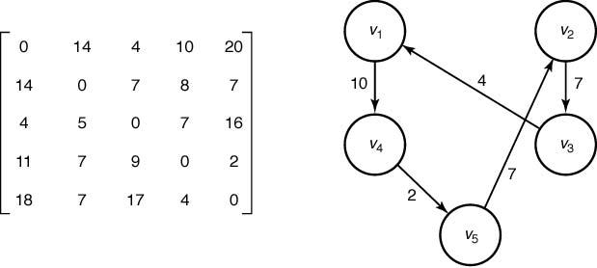
(그림 6.4) 모든 노드간에 에지가 있는 그래프의 인접행렬 표현
v₁
14
14
v₂
4
7
10
11
18
8
7
5
7
20
4
v₄
9
v₃
4
7
7
16
2
17
v₅
TSP의 최적해

Slide 41
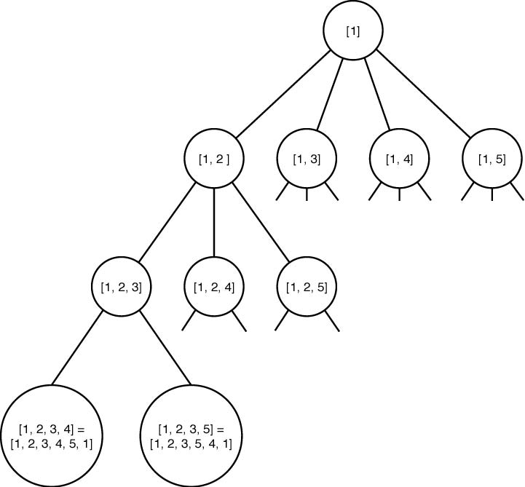
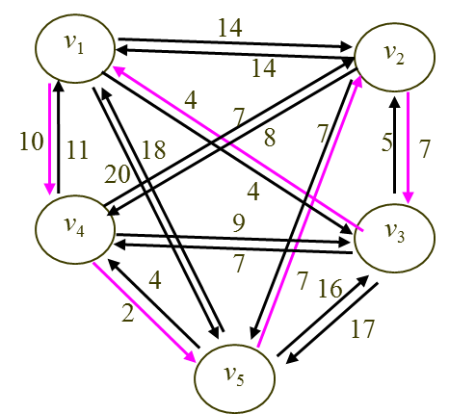
Root = start
represents all those tours that start with the path [1,2].
Leaf is a tour, solution

Slide 42
한계값 구하기
초기
2,3,4,5
1
v1에서 떠나는 비용의 하한= min{14, 4, 10, 20}=4
v2에서 떠나는 비용의 하한= min{14, 7, 8, 7}=7
v3에서 떠나는 비용의 하한= min{4, 5, 7, 16}=4
v4에서 떠나는 비용의 하한= min{11, 7, 9, 2}=2
v5에서 떠나는 비용의 하한= min{18, 7, 17, 4}=4
1, 3,4,5
2
일주여행경로의 하한=4+7+4+2+4=21
.
1은 직전 방문노드 이므로 바로 갈 수는 없다
14
[v1→v2] 경로가 결정된 경우
1 → 2
3,4,5
[v1 → v2] 경로 길이 = 14
v2에서 떠나는 비용의 하한= min{7, 8, 7}=7
v3에서 떠나는 비용의 하한= min{4, 7, 16}=4
v4에서 떠나는 비용의 하한= min{11, 9, 2}=2
v5에서 떠나는 비용의 하한= min{18, 17, 4}=4
1,4,5
노드 4,5,1,로 떠날 수 있다
2
3
2는 이미 방문한 노드 이므로 고려하지 않는다.
[v1,v2]경로를 포함하는 일주여행경로의 하한=14+7+4+2+4=31

Slide 43
[v1 → v2 → v3] 경로가 결정된 경우
3은 직전 방문노드 이므로 바로 갈 수는 없다
14+7
1 → 2 →3
4,5
[v1 → v2 → v3] 경로 길이 = 14+7
v3에서 떠나는 비용의 하한= min{7, 16}=7
v4에서 떠나는 비용의 하한= min{11, 2}=2
v5에서 떠나는 비용의 하한= min{18, 4}=4
1,5
4
[v1 → v2 →v3] 경로를 포함하는 일주여행경로의 하한=14+7+7+2+4=34
2와 3은 이미 방문한 노드 이므로 고려하지 않는다.

Slide 44
분기한정 가지치기로 최고우선검색을 하여 상태공간트리를 구축
1
[1]
Bound = 21
2
3
4
5
[1,2]
Bound = 31
[1,3]
Bound = 22
[1,4]
Bound = 30
[1,5]
Bound = 42
13
14
15
7
8
6
[1,3,2]
Bound = 22
[1,3,4]
Bound = 27
[1,3,5]
Bound = 39
[1,4,2]
Bound = 45
[1,4,3]
Bound = 38
[1,4,5]
Bound = 30
11
12
16
17
9
10
[1,3,2,4] =
[1,3,2,4,5,1]
Value = 37
[1,3,2,5] =
[1,3,2,5,4,1]
Value = 31
[1,3,4,2] =
[1,3,4,2,5,1]
Value = 43
[1,3,4,5] =
[1,3,4,5,2,1]
Value = 34
[1,4,5,2] =
[1,4,5,2,3,1]
Value = 30
[1,4,5,3] =
[1,4,5,3,2,1]
Value = 48
총 방문노드 수: 17개
생성 가능한 노드 수: 1+4+4×3+4×3×2=41

Slide 45
탐색순서
1
1
[1]
[1]
Bound = 21
2
3
4
5
[1,2]
Bound = 31
[1,3]
Bound = 22
[1,4]
Bound = 30
[1,5]
Bound = 42
insert(PQ)
insert(PQ)
insert(PQ)
insert(PQ)
1
[1]
2
3
4
5
[1,2]
Bound = 31
[1,3]
[1,4]
Bound = 30
[1,5]
Bound = 42
7
8
6
[1,3,2]
Bound = 22
[1,3,4]
Bound = 27
[1,3,5]
Bound = 39
insert(PQ)
insert(PQ)
insert(PQ)

Slide 46
1
[1]
2
3
4
5
[1,2]
Bound = 31
[1,3]
[1,4]
Bound = 30
[1,5]
Bound = 42
7
8
6
[1,3,2]
[1,3,4]
Bound = 27
[1,3,5]
Bound = 39
insert(PQ)
insert(PQ)
9
10
[1,3,2,4] =
[1,3,2,4,5,1]
Value = 37
[1,3,2,5] =
[1,3,2,5,4,1]
Value = 31
minlength=31

Slide 47
1
[1]
2
3
4
5
[1,2]
Bound = 31
[1,3]
[1,4]
Bound = 30
[1,5]
Bound = 42
7
8
6
[1,3,2]
[1,3,4]
[1,3,5]
Bound = 39
11
12
9
10
[1,3,2,4] =
[1,3,2,4,5,1]
Value = 37
[1,3,2,5] =
[1,3,2,5,4,1]
Value = 31
[1,3,4,2] =
[1,3,4,2,5,1]
Value = 43
[1,3,4,5] =
[1,3,4,5,2,1]
Value = 34
minlength=31

Slide 48
1
[1]
2
3
4
5
[1,2]
Bound = 31
[1,3]
[1,4]
[1,5]
Bound = 42
13
14
15
7
8
6
[1,3,2]
[1,3,4]
[1,3,5]
Bound = 39
[1,4,2]
Bound = 45
[1,4,3]
Bound = 37
[1,4,5]
Bound = 30
insert(PQ)
11
12
9
10
[1,3,2,4] =
[1,3,2,4,5,1]
Value = 37
[1,3,2,5] =
[1,3,2,5,4,1]
Value = 31
[1,3,4,2] =
[1,3,4,2,5,1]
Value = 43
[1,3,4,5] =
[1,3,4,5,2,1]
Value = 34
이전의 minlength=31<bound 이므로 PQ에 삽입안함
minlength=31

Slide 49
1
[1]
2
3
4
5
[1,2]
Bound = 31
[1,3]
[1,4]
[1,5]
Bound = 42
13
14
15
7
8
6
[1,3,2]
[1,3,4]
[1,3,5]
Bound = 39
[1,4,2]
Bound = 45
[1,4,3]
Bound = 37
[1,4,5]
11
12
16
17
9
10
[1,3,2,4] =
[1,3,2,4,5,1]
Value = 37
[1,3,2,5] =
[1,3,2,5,4,1]
Value = 31
[1,3,4,2] =
[1,3,4,2,5,1]
Value = 43
[1,3,4,5] =
[1,3,4,5,2,1]
Value = 34
[1,4,5,2] =
[1,4,5,2,3,1]
Value = 30
[1,4,5,3] =
[1,4,5,3,2,1]
Value = 48
minlength=30
최종적으로 PQ 내에 31,39,42가 순차적으로 remove(PQ)에 의해 확인되지만, minlength<bound 이므로, 추가 작업 없음

Slide 50
void travel2(int n, const number W[][],
ordered-set& opttour, number& minlength)
{ priority_queue_of_node PQ;
node u,v;
initialize(PQ);
v.level = 0; v.path=[1];
v.bound = bound(v);
minlength= ∞;
insert(PQ,v);
while(!empty(PQ)){
remove(PQ,v);
if(v.bound < minlength){
u.level=v.level + 1;
for(all i such that 2≤i≤n && i is not in v.path){
u.path = v.path;
put I at the end of u.path;
if(u.level == n-2){
put index of only vertex not in u.path at the end of u.path;
put 1 at the end of u.path;
if (length(u) < minlength){
minlength = length(u);
opttour = u.path;
}
}
else{
u.bound = bound(u);
if(u.bound < minlength)
insert(PQ,u);
} /* else*/
} /* for */
} /* if */
} /* while */
}
float bound(node u)
{
homework
}

Slide 51
import queue
class Node:
def __init__(self,bound ,path):
self.bound= bound
self.path = path
# def __cmp__(self, other):
# return cmp(self.bound, other.bound)
def TSP_Best_FS():
global minLength
global optTour
path=[start]
v = Node(0,path)
v.bound = compBound(v)
q = queue.PriorityQueue()
q.put((v.bound,v.path))
while not q.empty():
v.bound, v.path= q.get()
if(v.bound < minLength):
if len(v.path)==n-1:
A = v.path[:]
B = [x for x in V if x not in A]
C=[x for x in B if x !=start]
if compLength(v.path)+W[v.path[n-2]][C[0]]+W[C[0]][start] < minLength:
minLength = compLength(v.path)+W[v.path[n-2]][C[0]]+W[C[0]][start]
optTour = v.path[:]+[C[0]]
else:
C=[ x for x in V if x not in v.path]
for x in C:
u = Node(0,v.path+[x])
u.bound = compBound(u)
print("path bound ", u.path, u.bound)
if u.bound < minLength:
q.put((u.bound,u.path))
[실습프로그램] 외판원 문제

Slide 52
def compBound(u):
global start
# if len(u.path)==n-1:
# print(" uPP ", u.path, u.path[n-2],compLength(u.path), W[u.path[n-2]][start])
# return compLength(u.path)+W[u.path[n-2]][start]
# else:
tbound = 0
A = u.path[:]
B = [x for x in A if x != start]
C= [x for x in V if x not in A]
temp1=0
tMin=10000
for y in C:
if W[u.path [ len(u.path)-1]][y] < tMin:
tMin = W[u.path [ len(u.path)-1]][y]
tbound += tMin
for y in C:
tMin = 10000
D = [ x for x in C if x != y]
D.append(start)
for z in D:
if W[y][z]<tMin:
tMin=W[y][z]
tbound += tMin
return tbound+compLength(u.path)

Slide 53
def compLength(a):
length =0
for x in range (0,len(a)-1):
length += W[a[x]][a[x+1]]
return length
start =0
n=5
W=[[0,14,4,10,20],[14,0,7,8,7],[4,5,0,7,16],
[11,7,9,0,2],[18,7,17,4,0]]
V=list()
for x in range(0,n):
V.append(x)
optTour=list()
print(V)
minLength=10000
TSP_Best_FS()
print(minLength)
print(optTour)
[0, 1, 2, 3, 4]
path bound [0, 1] 31
path bound [0, 2] 22
path bound [0, 3] 30
path bound [0, 4] 42
path bound [0, 2, 1] 22
path bound [0, 2, 3] 27
path bound [0, 2, 4] 39
path bound [0, 2, 1, 3] 37
path bound [0, 2, 1, 4] 31
path bound [0, 2, 3, 1] 43
path bound [0, 2, 3, 4] 34
path bound [0, 3, 1] 45
path bound [0, 3, 2] 38
path bound [0, 3, 4] 30
path bound [0, 3, 4, 1] 30
path bound [0, 3, 4, 2] 48
30
[0, 3, 4, 1, 2]
>>>
v₁
14
14
v₂
4
7
10
11
18
8
7
5
7
20
4
v₄
9
v₃
4
7
7
16
2
17
v₅

